Slide 1
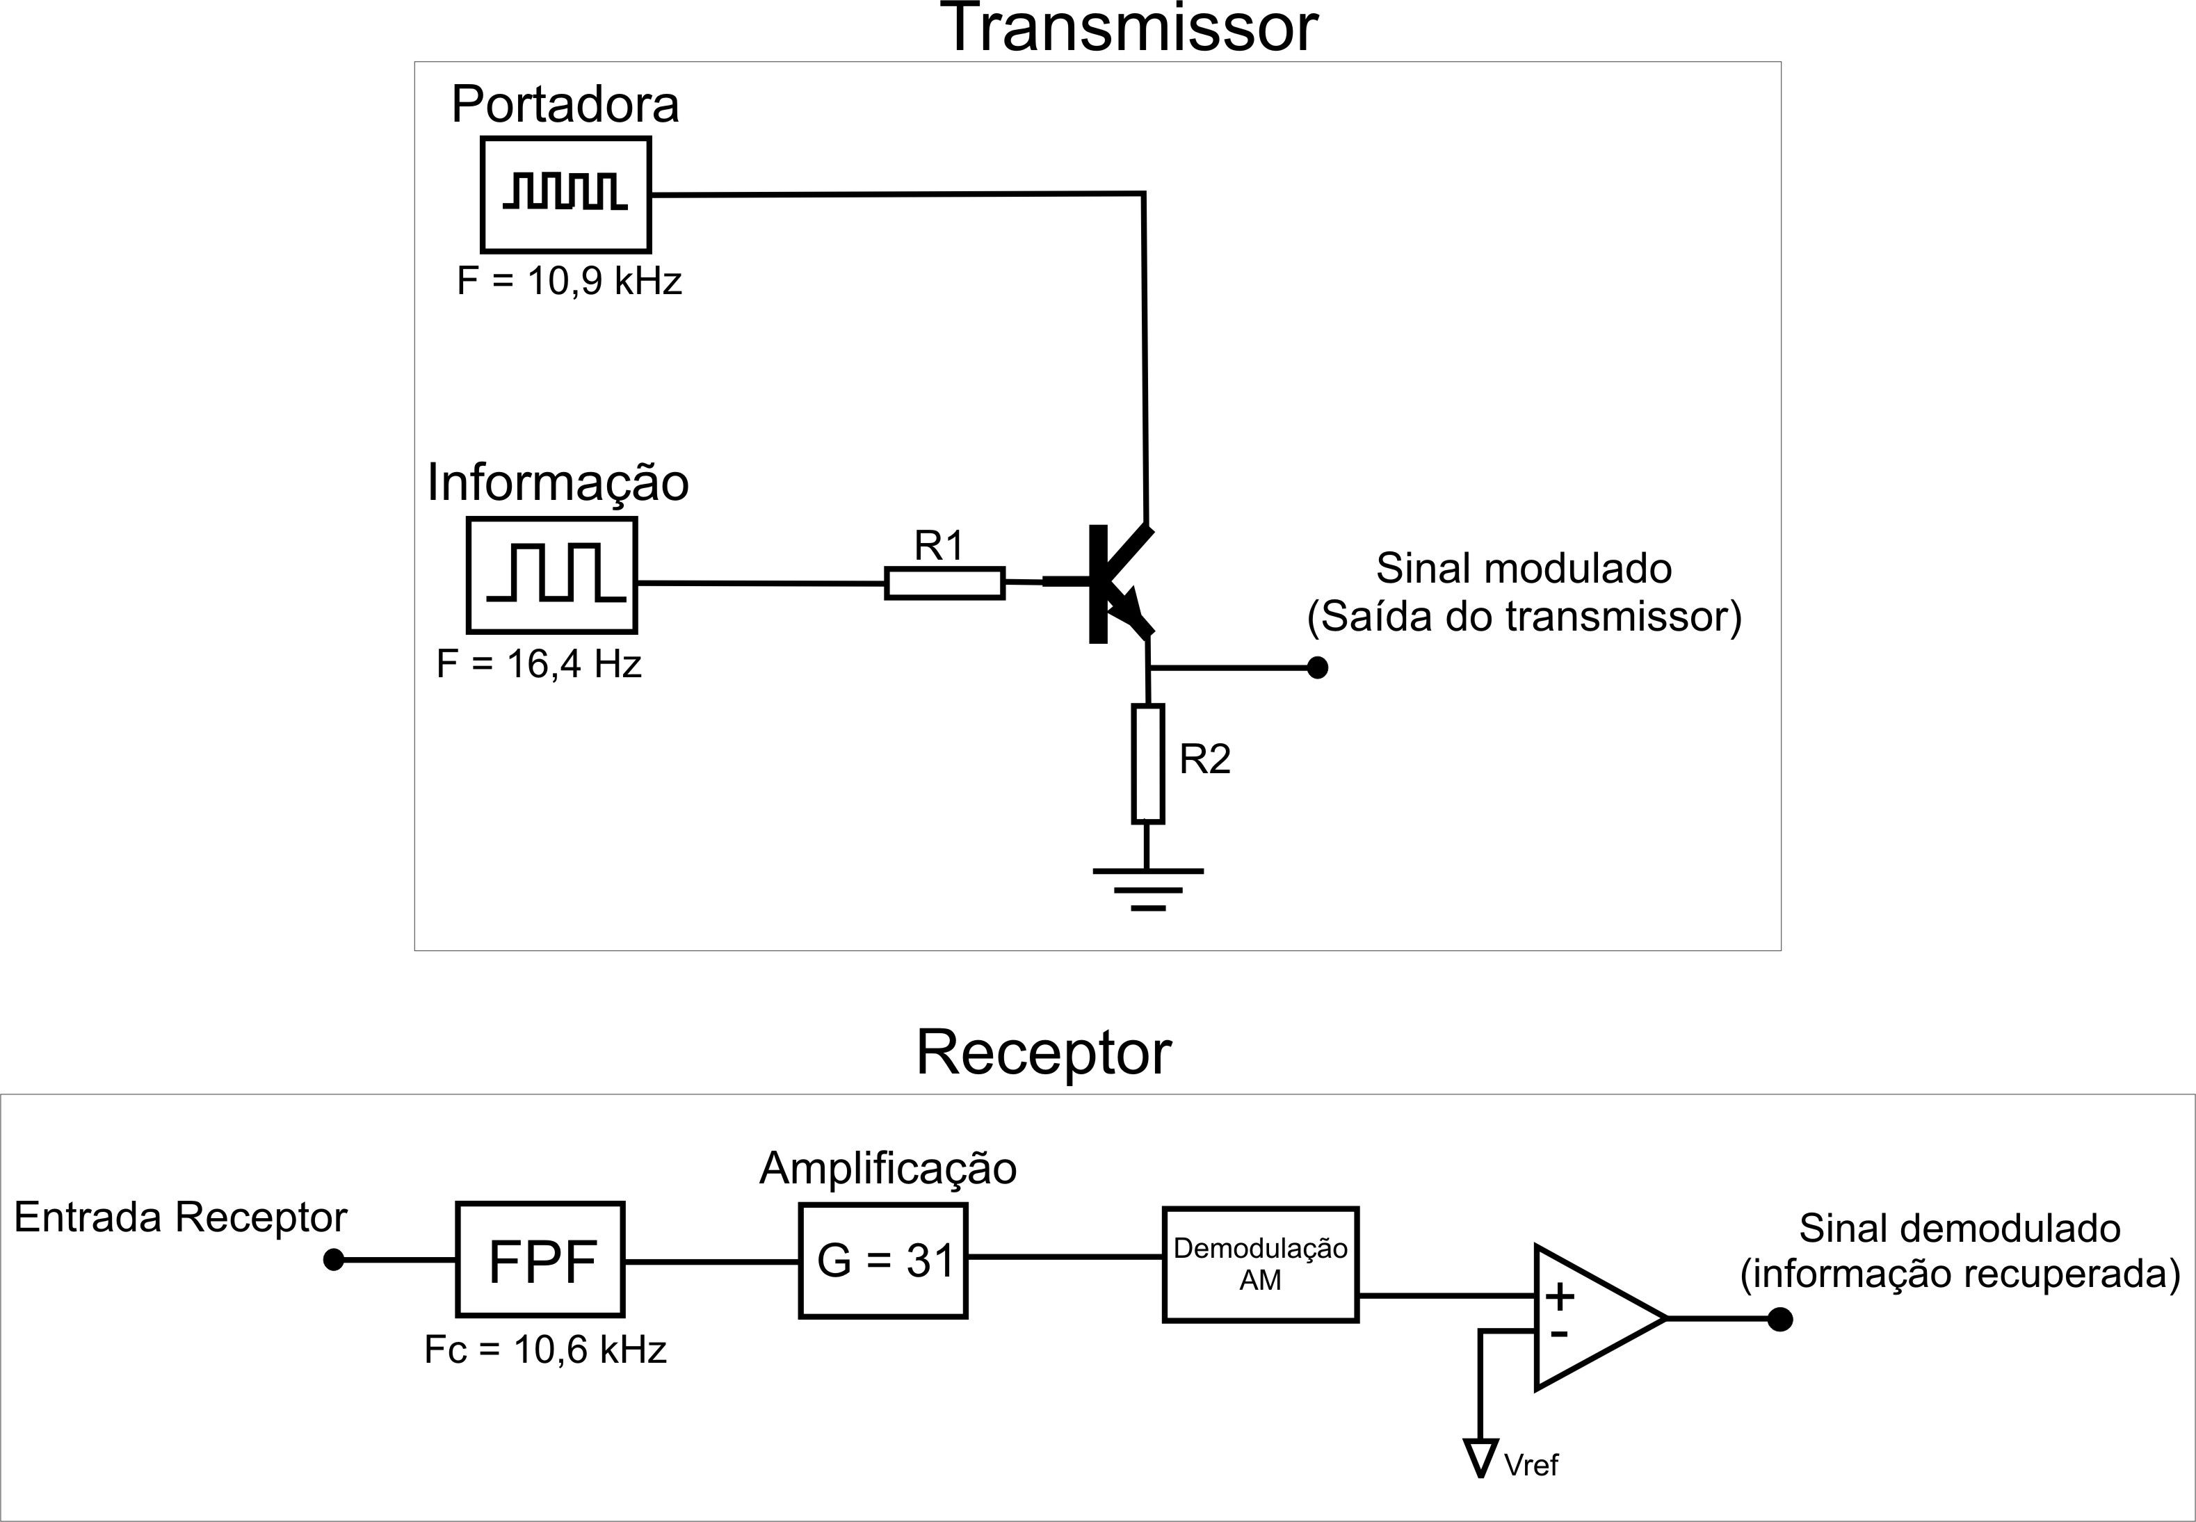
O circuito montado
- Esquema geral

Slide 2
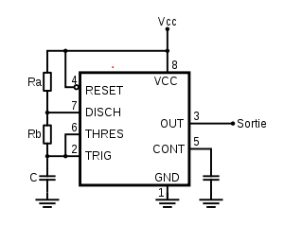
O circuito montado
- Componentes
- Gerador de sinais (Mensagem e portadora)
Ondas quadradas (trem de pulsos).
Utilizados o CI NE555 na configuração astável.
Frequência do sinal de mensagem de 16 Hz
Frequência do sinal da portadora de 10 kHz
f = 1/(0,693*C*(Ra + 2*Rb))

Slide 3
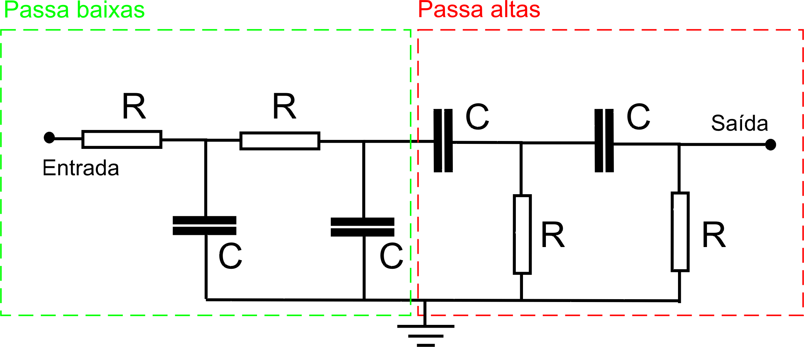

O circuito montado
- Componentes
- Filtro passa faixa
Dois filtros passa baixa cascateados.
Dois filtros passa altas cascateados.
Frequência central do filtro de 10,9 kHz

Slide 4
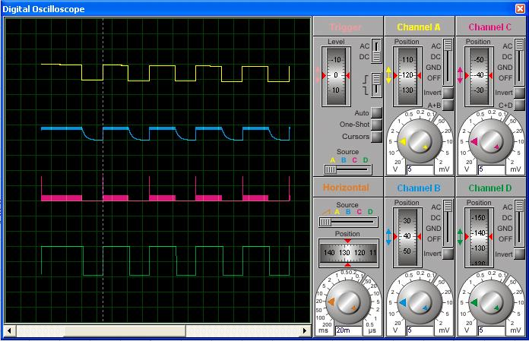
O circuito montado
- Sinais obtidos

Slide 5
O circuito montado
Simulação no Proteus...

